Slide 1
EVOLUCIÓN

Slide 2
SUMARIO
El estudio de la ciencia
Origen de los seres vivos
¿Qué es la vida?
Evolución
¿Qué es la evolución?
Las teorías de la evolución (Lamarck y Darwin)
Tipos de adaptaciones
Clasificación de los seres vivos

Slide 3
¿Qué es la evolución?
La evolución es la teoría unificadora que explica el origen de las diversas formas de vida como resultado de cambios en su composición genética.
La teoría de la evolución establece que los organismos modernos descienden de formas de vida preexistentes modificadas. Esto significa que los organismos que están vivos actualmente, están relacionados con los organismos extintos del pasado.
La idea principal de la teoría de la evolución es que las poblaciones de organismos pueden sufrir cambios biológicos a través de las generaciones.

Slide 4
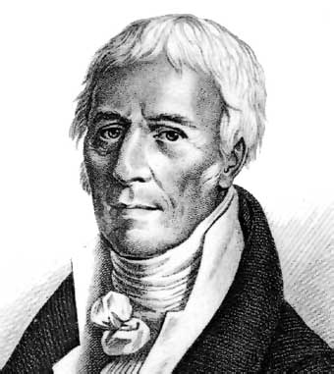
Teorías de la evolución
Jean Baptiste Lamarck
Científico francés (1744-1829), estudió medicina y botánica, fue miembro de la Academia Francesa de Ciencias.
Trabajó como botánico en el Jardin du Roi, más tarde Museo Nacional de Historia Natural (París). Fue nombrado director del Departamento de los Animales sin Esqueleto, a los que posteriormente asignó su denominación moderna de invertebrados.
Lamarck fue el primero en utilizar el término biología, en 1802
Fue el primero en elaborar una teoría completa y coherente de la evolución.
Lamarck

Slide 5
Las ideas centrales de Lamarck pueden resumirse de la siguiente manera:
La vida con frecuencia se origina por generación espontánea. Aceptada en esa época y descartada por los trabajos de Pasteur en 1864.
La vida tiene una tendencia innata a la perfección, lo que es el verdadero motor de la evolución.
Los organismos generan nuevas necesidades cuando se producen cambios en el ambiente. Esta característica determina que se vean obligados a utilizar ciertos órganos en mayor o menor medida, o incluso a no utilizarlos, lo que provoca que estos órganos sufran formación, desarrollo, atrofias o desaparición (hipótesis del uso y desuso de las partes), finalmente por efecto de estas variables se producen cambios o alteraciones en sus constituciones.
Las alteraciones o cambios, adquisiciones o pérdidas, son heredables, a lo que llamó herencia de características adquiridas.

Slide 6
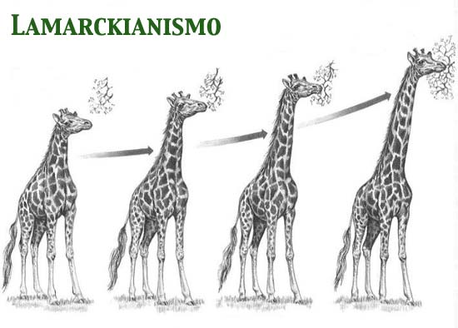
El esfuerzo de las jirafas por alcanzar las hojas de los árboles hace crecer su cuello.
Los hijos nacen ya con el cuello más largo y siguen esforzándose por coger las hojas.
La siguiente generación tiene el cuello aún más largo.

Slide 7
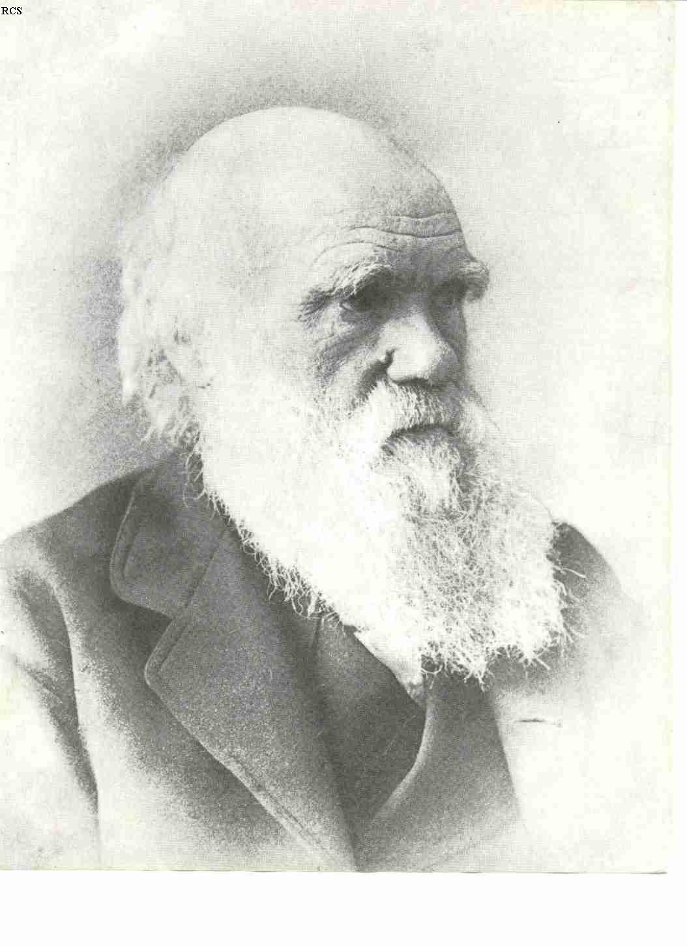
Charles Darwin
Biólogo inglés (1809-1882), sentó las bases de la moderna teoría de la evolución.
Después de graduarse en Cambridge a los 22 años, Darwin se embarcó en el barco de reconocimiento Beagle para emprender una expedición científica alrededor del mundo que duraría cinco años.
A su regreso publicó su libro Diario del viaje del Beagle y poco después se convirtió en una celebridad científica.
Recogió su teoría de la evolución en su libro El origen de las especies, publicado en 1859.
Darwin

Slide 8
El viaje a bordo del Beagle (1831-1836)
Darwin zarpa a bordo del hermoso bergantín Beagle en un viaje que duró cinco años por costas de Sudamérica, Galápagos, Tahití, Nueva Zelanda, Australia, Tasmania, isla de Keeling, Mauricio, Brasil y las Azores.
Las islas Galápagos: En esta inhabitadas islas del Pacífico, muy distantes de las costas de Sudamérica, se sorprendió al descubrir lagartos gigantescos, supuestamente extinguidos, desmesuradas tortugas, cangrejos descomunales, gavilanes sin malicia que se dejaban derribar de un árbol con una vara y tórtolas amistosas que se posaban sobre su hombro. Al cambiar de una isla a otra, aunque el clima y la geología no variaban, la fauna era inexplicablemente distinta. Sospechaba que el medio en el que se desenvuelve la vida permite, de forma implacable, sobrevivir solamente a los más aptos.

Slide 9
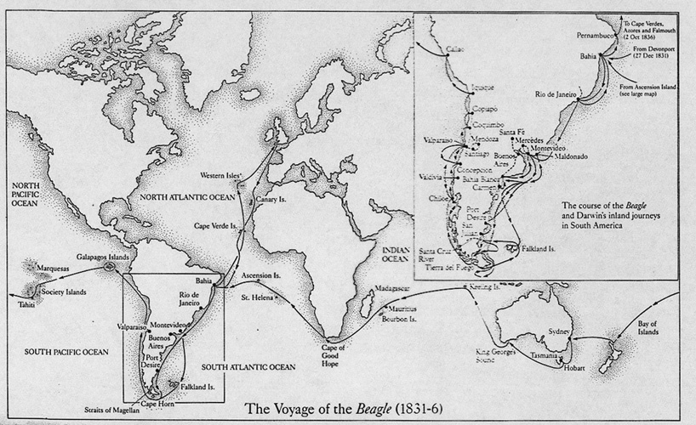

Slide 10
La teoría de Darwin se resume en los siguientes puntos:
Nuestro mundo no se mantiene estático, sino que está en continua evolución. Las especies cambian continuamente, con el tiempo unas se extinguen y aparecen otras nuevas.
Los cambios no se producen súbitamente, sino que es un proceso continuo y gradual.
Las especies descienden de un antepasado común, por tanto los organismos semejantes están emparentados.
La evolución o cambio evolutivo es resultado de un proceso de selección natural.

Slide 11
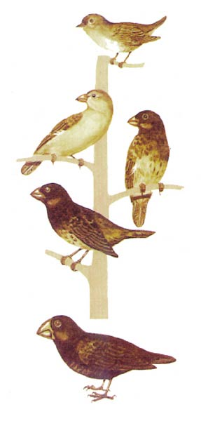
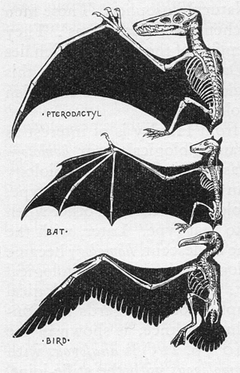
Supervivencia de los más aptos
Antepasado común

Slide 12
La selección natural puede ser expresada como la siguiente ley general:
“Existen organismos que se reproducen y la progenie hereda características de sus progenitores, existen variaciones de características si el medio ambiente no admite a todos los miembros de una población en crecimiento. Entonces aquellos miembros de la población con características menos adaptadas (según lo determine su medio ambiente) morirán con mayor probabilidad. Entonces aquellos miembros con características mejor adaptadas sobrevivirán más probablemente.”
Darwin, El Origen de las especies

Slide 13
La evolución es consecuencia de tres procesos naturales:
Variación genética entre miembros de una población.
Herencia de esa variación por los hijos de los individuos portadores de dicha variación.
Selección natural que el proceso a través del cual los organismos mejor adaptados desplazan a los menos adaptados mediante la acumulación lenta de cambios genéticos favorables en la población a lo largo de las generaciones.

Slide 14
Variación genética
La información genética de todos los organismos, los genes, son segmentos de moléculas de ácido desoxirribonucleico (DNA).
A veces el DNA sufre accidentes, causando una mutación y alterando su contenido de información.
Estos cambios de los genes de los organismos pueden afectar su apariencia o su capacidad para funcionar.
Las mutaciones pueden ser inocuas, pueden mermar la capacidad de los organismos para funcionar o pueden mejorarla.
Gran parte del variabilidad de los organismos se hereda.

Slide 15
Herencia
Las mutaciones, muchas de las cuales sen han presentado hace millones de años, se han transmitido de padres a hijos a través de incontables generaciones.
Miembros de la misma especie, tienden a ser un poco diferentes unos de otros.
La selección natural
Tiende a preservar los genes que ayudan a un organismo a sobrevivir y reproducirse.
Los organismos que mejor enfrentan los retos de su ambiente, son los que dejan mayor progenie.
Las estructuras, procesos fisiológicos o el comportamiento que ayudan a la supervivencia y a la reproducción, se denominan adaptaciones.

Slide 16
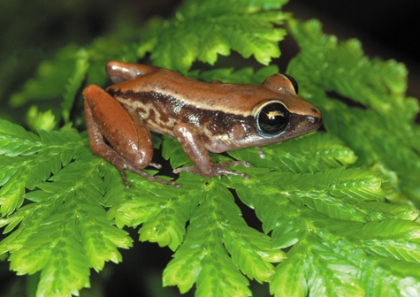
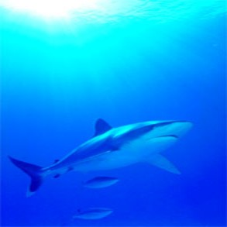
Tipos de adaptaciones
En ambientes relativamente constantes con el paso del tiempo, como los océanos, subsisten algunas formas bien adaptadas que sufren relativamente pocos cambios y son llamadas “fósiles vivientes”
En ambientes cambiantes, algunas especies no sufren los cambios genéticos que les permiten adaptarse y estas especies se extinguen.

Slide 17
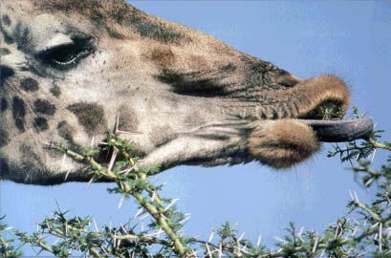
Adaptación morfológica
Es cuando un organismo o especie cambia o altera su fisionomía (la forma del cuerpo) para aprovechar mejor un recurso en el medio donde esta. Camuflaje y mimetismo.
Ej. La jirafa tiene adaptada la lengua para poder tomar los brotes tiernos de hojas en los árboles cubiertos de espinas.

Slide 18
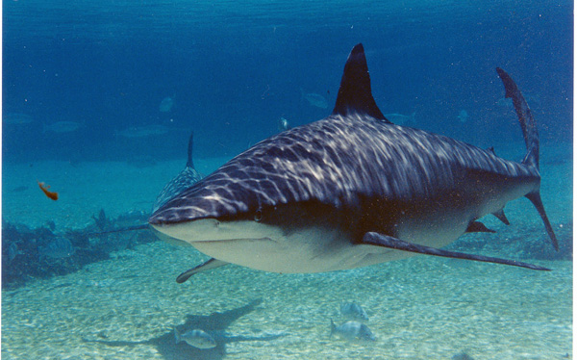
Adaptación fisiológica
En ocasiones va acompañada de modificaciones morfológicas, estas modificaciones alteran el comportamiento interno (hormonas, presiones, osmorregulación, etc.) para adecuarse a un ambiente, estos cambios pueden ser realizados por épocas y es el resultado de la presión ejercida por el medio.
Ej. El tiburón toro (Carcharhinus leucas), es capaz de vivir realmente en agua dulce gracias a un sistema que le permite rebajar la concentración de urea de sus tejidos para contener la difusión de agua hacia el interior de su cuerpo.

Slide 19
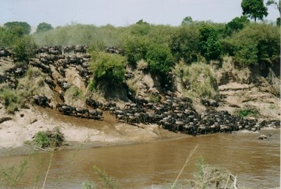
Adaptación de comportamiento
Son comportamientos heredados que ayudan a un organismo vivir en un ambiente dado.
Ej. La migración de ñus a través de las llanuras africanas para encontrar alimento.

Slide 20
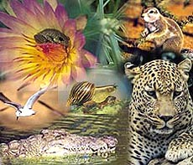
El término biodiversidad hace referencia a la amplia variedad de seres vivos sobre la tierra y los patrones naturales que conforma, resultado de miles de millones de años de evolución según procesos naturales y también, de la influencia creciente de las actividades del hombre

Slide 21
Conceptos básicos
La idea principal de la teoría de la evolución es que las poblaciones de organismos pueden sufrir cambios biológicos a través de las generaciones.
Jean Baptiste Lamarck Científico francés, fue el primero en elaborar una teoría completa y coherente de la evolución.
Los organismos generan nuevas necesidades cuando se producen cambios en el ambiente (hipótesis del uso y desuso de las partes), finalmente por efecto de estas variables se producen cambios o alteraciones en sus constituciones. Las alteraciones o cambios, adquisiciones o pérdidas, son heredables, a lo que llamó herencia de características adquiridas.
Charles Darwin Biólogo inglés, sentó las bases de la moderna teoría de la evolución.
Los cambios no se producen súbitamente. Las especies descienden de un antepasado común. La evolución o cambio evolutivo es resultado de un proceso de selección natural.
La evolución es consecuencia de tres procesos naturales:
Variación genética
Herencia
Selección natural
Tipos de adaptaciones: 1. morfológicas, 2. fisiológicas y 3. de comportamiento

